Slide 1

MULTIPLAYER
Parte 2

Slide 2
Replication
La Replicazione e’ il processo attraverso il quale il Server condivide informazioni con i Client.
Può’ essere specifica per un singolo oggetto o un gruppo di oggetti.
È abilitata di default per alcuni oggetti, ma per la maggior parte sta a noi definire chiaramente cosa deve essere replicato.
È un processo unidirezionale: il Server processa i cambiamenti e i Client si limitano a ricevere il risultato e copiarlo nella propria istanza di gioco.
Avviene a livello di AActor e solo gli AActor (e alcune eccezioni) possono essere replicati.
Attivare la replicazione
Attivare bReplicates per far sì che l’actor venga replicato su tutti i client se generato dal server.
Spesso si attiva anche bReplicateMovement per sincronizzare movimento e rotazione.
Se un client spawna un actor con bReplicates, quell’actor esisterà solo sul client, non su altri.

Slide 3
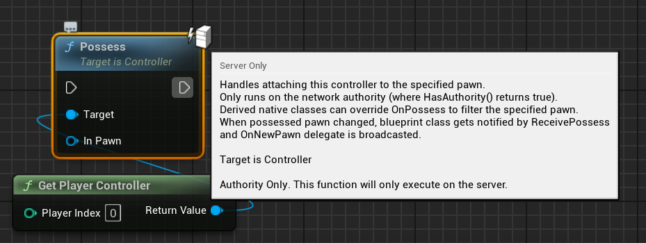
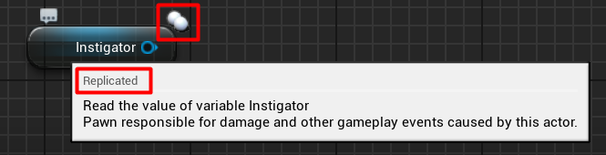
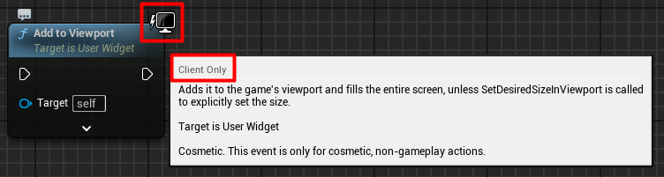
Replication

Slide 4
Actor Replication
In C++, è possibile abilitare la replicazione in un Actor impostando “bReplicates” a “true” nel suo costruttore, ma e’ possibile modificare questo comportamento a Runtime. In Blueprint è possibile andare nella tab “Class Defaults” e cliccare sul checkbox “Replicates”. Questo permetterà al Server di capire se e’ il caso di creare un UActorChannel associato oppure no.
Se l’oggetto non e’ marcato come “bReplicates = true”, allora l’Actor non avrà alcuna rilevanza in termini di Networking e non sarà possibile replicare le variabili.

Slide 5
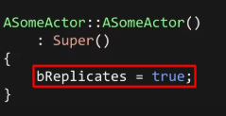

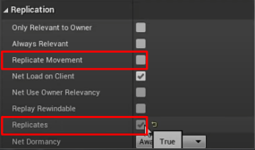
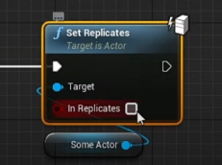
Actor Replication

Slide 6


Actor Replication - Lifetime
Server
Server
Server
Server
Actor Spawn
Server
bReplicates = true;
bReplicates = true;
bReplicates = true;
L’informazione viene inviata al Client. Uno UActorChannel viene creato.
Client
bReplicates = true;
Client
Client
Client
Client
Un Actor che contrassegnato come Replicato, verrà Spawnato automaticamente nelle sessioni dei Client nel momento in cui viene Spawnato sul Server.

Slide 7
Actor Replication - Lifetime
Server
Server
Destroy Actor
Server
Server
bReplicates = true;
bReplicates = true;
bReplicates = true;
bReplicates = true;
L’informazione viene inviata al Client. Lo UActorChannel viene distrutto.
Client
bReplicates = true;
Client
bReplicates = true;
Client
bReplicates = true;
Client
bReplicates = true;
Allo stesso modo, un Actor contrassegnato come Replicato verrà automaticamente distrutto nelle sessioni dei Client quando viene distrutto sul Server.

Slide 8
ActorComponent Replication
Un Actor Component non viene replicato di default, ma è possibile configurare qualsiasi Component in modo che si replichi come parte dell'Actor proprietario. Gli Actor Component possono replicare le proprie variabili e i propri oggetti secondari, nonché chiamare RPC definite dallo stesso Actor Component esattamente come farebbe un Actor.
Per replicare un Actor Component bisogna assicurarsi che:
L'Actor che possiede il tuo Component è impostato per replicarsi.
Il Component è impostato per replicarsi.
Per quanto riguarda gli Static Component (quelli creati usando CreateDefaultSubobject nel Constructor), e’ sufficiente crearli e accertarsi che siano replicati.
È possibile abilitare la replicazione di default o abilitarla a Runtime in base alle necessita’.
Per i Dynamic Component (quelli creati a Runtime usando NewObject), bisogna assicurarsi di impostare la replicazione chiamando “SetIsReplicated”. Anche qui, è possibile abilitare\disabilitare la replicazione in qualunque momento.

Slide 9
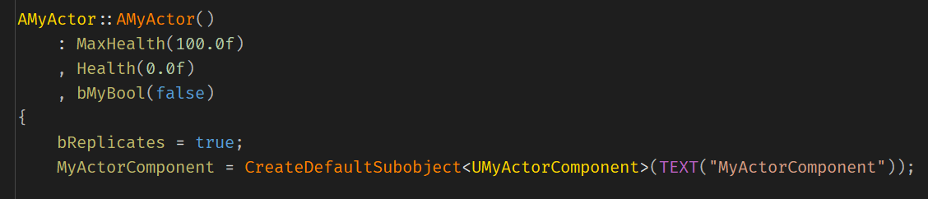
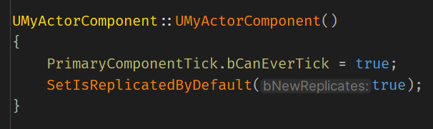
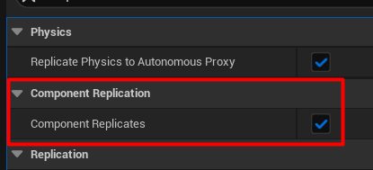
ActorComponent Replication - Static

Slide 10
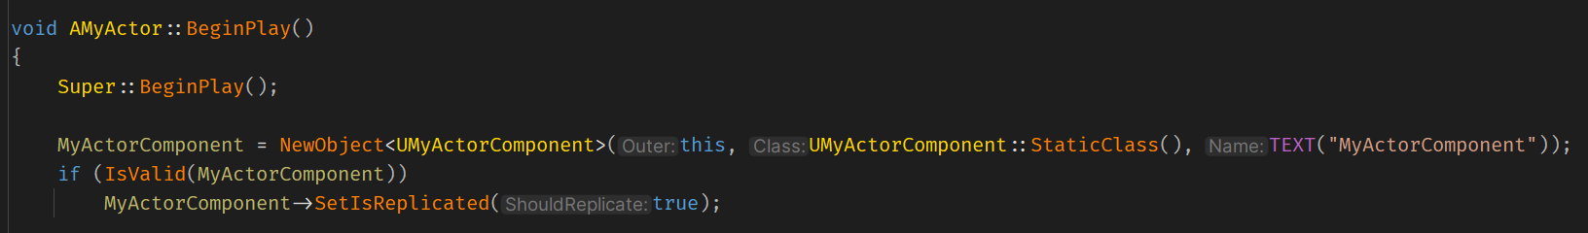
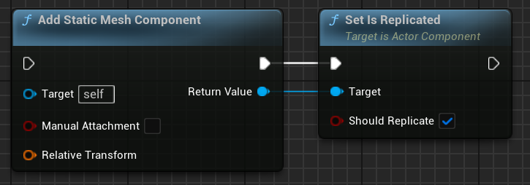
ActorComponent Replication - Dynamic

Slide 11
Property Replication
Quando un Actor o un Component ha la replicazione abilitata, possiamo replicare le sue property.
In Blueprint, possiamo selezionare una variabile e selezionare “Replicated” alla voce “Replication”. Da adesso, ogni getter o setter che fa riferimento a quella variabile avra’ un’icona con due sfere bianche in alto a destra. Quel simbolo indica che la variabile e’ replicata. A questo punto possiamo vedere che la voce “Replication Condition” diventa editabile.
La condizione di replicazione e’ qualcosa che possiamo specificare per avere maggiore controllo su COME la variabile viene replicata
possiamo replicarla solo una volta (utile per valore che non cambiano una volta inizializzati)
possiamo replicarla solo all’Owner (utile per informazioni che vogliamo rendere note solo fra Server e un Client specifico)
svariate altre condizioni.

Slide 12
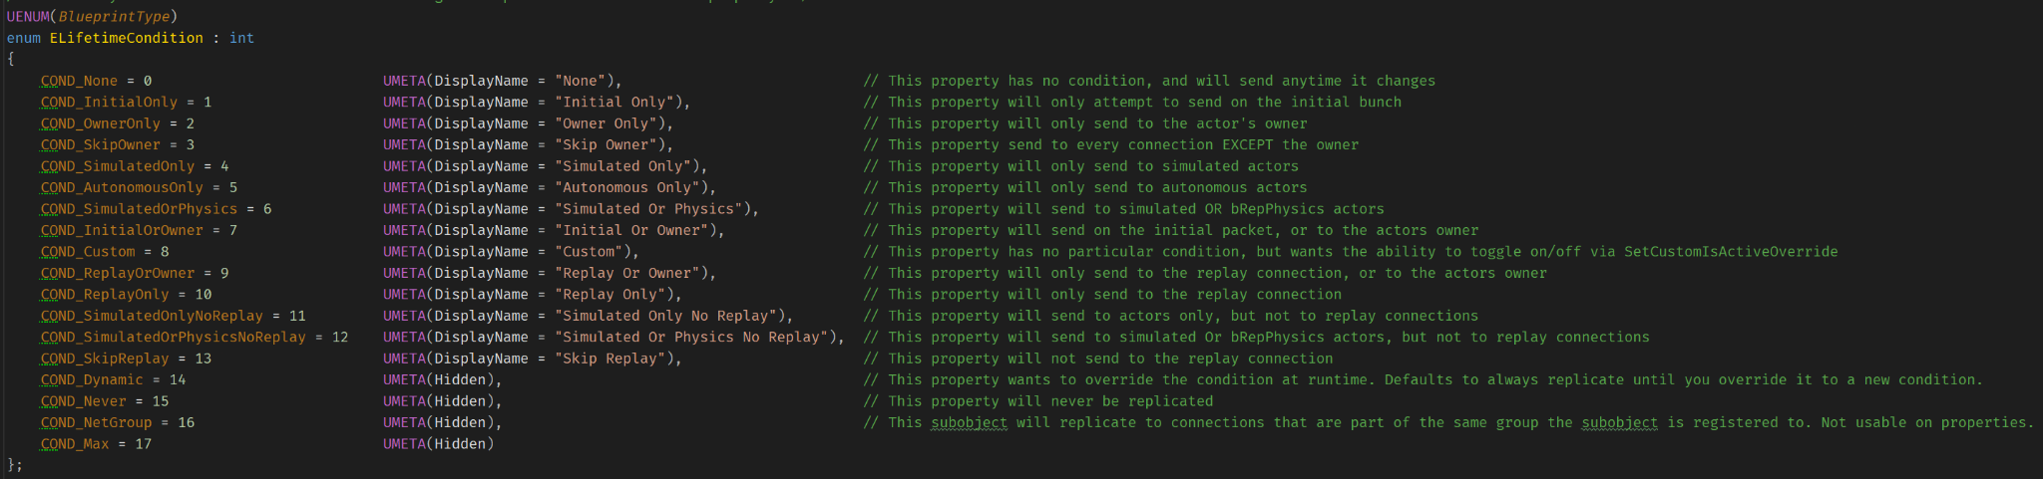
Property Replication

Slide 13
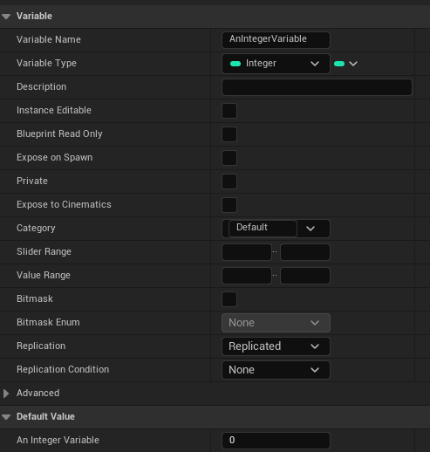
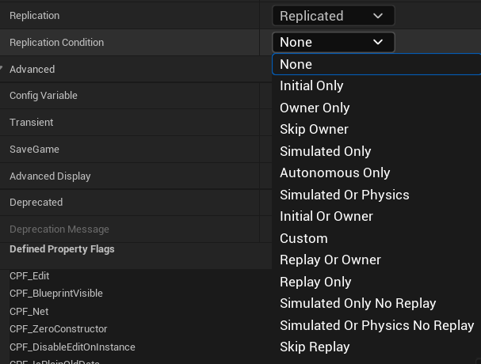
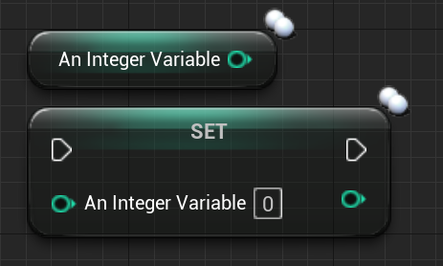
Property Replication - Blueprint

Slide 14
Property Replication
In C++ abilitare la replicazione di una variabile e’ leggermente piu’ complicato.
Dopo esserci assicurati che la replicazione e’ abilitata nell’Actor, dobbiamo usare lo specifier “Replicated” nelle UPROPERTY della variabile.
Questo indicherà all’engine che la variabile e’ replicabile, ma non basta.
È necessario registrare la variabile nella lista dei valori replicabili.
Per farlo, la class AActor possiede una funzione chiamata “GetLifetimeReplicatedProps” di cui dobbiamo fare l’Override.
Al suo interno possiamo usare la Macro “DOREPLIFETIME” e passargli come parametro la variabile che vogliamo registrare.
Nel caso volessimo specificare una condizione di replicazione, possiamo usare DOREPLIFETIME_CONDITION invece.
Questo processo va eseguito per ogni singola variabile che vogliamo replicare.

Slide 15
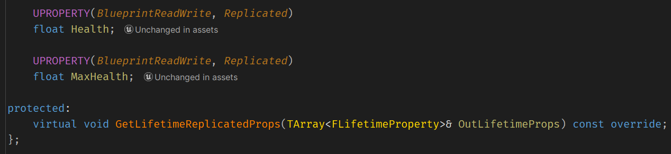
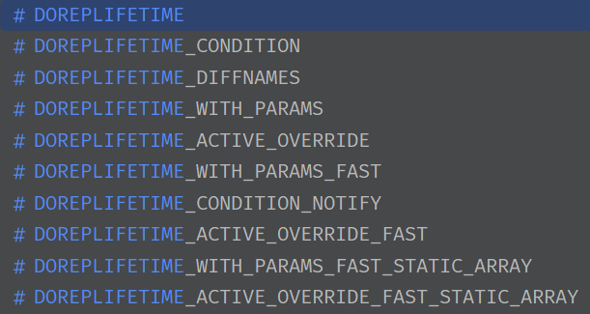
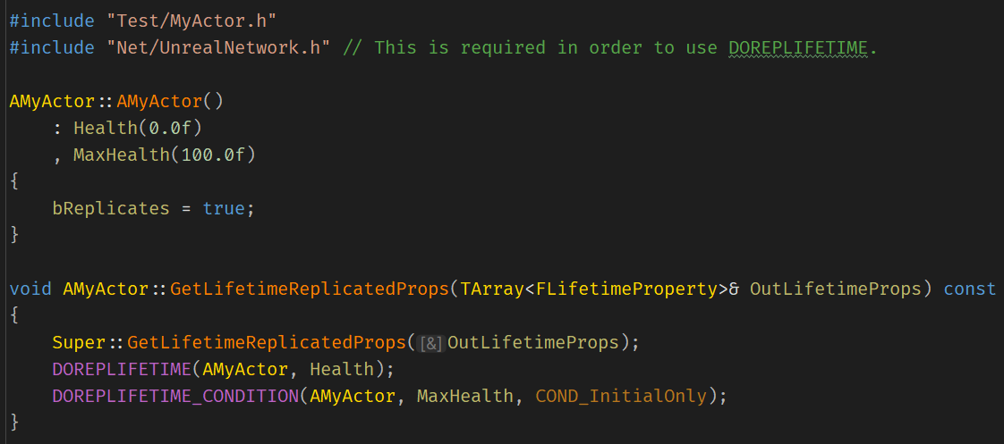
Property Replication - C++
Header
Source

Slide 16
Properties Replication
Server
Server
Color = blue
Server
Server
bReplicates = true;
bReplicates = true;
bReplicates = true;
bReplicates = true;
L’informazione viene inviata al Client attraverso lo UActorChannel.
Client
bReplicates = true;
Client
bReplicates = true;
Client
bReplicates = true;
Client
bReplicates = true;
Gli Actor possono contenere una serie di Properties (Variabili, Reference, etc…) che possono o essere replicate oppure no. Se contrassegniamo una Property come Replicata, nel momento in cui verra’ modificata sul Server, tale modifica verra’ propagata a tutti i Client.

Slide 17
RepNotify Property
La replicazione non e’ un processo istantaneo. Dal momento in cui un valore viene cambiato sul Server al momento in cui tale cambiamento viene replicato ad un Client, passa del tempo. Questo e’ dovuto dalla natura stessa dei giochi Multiplayer Online: siccome le informazioni viaggiano attraverso la rete, e’ inevitabile che queste procedure non siano istantanee. Potrebbe essere utile sapere esattamente quando il Client ha ricevuto la versione aggiornata di un valore, magari perche’ dobbiamo aggiornare un elemento della UI o far avvenire qualcosa in gioco. La soluzione al problema è RepNotify. Quando noi specifichiamo che una variabile può essere replicata, possiamo dichiararla semplicemente come replicata, oppure possiamo dichiararla come RepNotify.

Slide 18
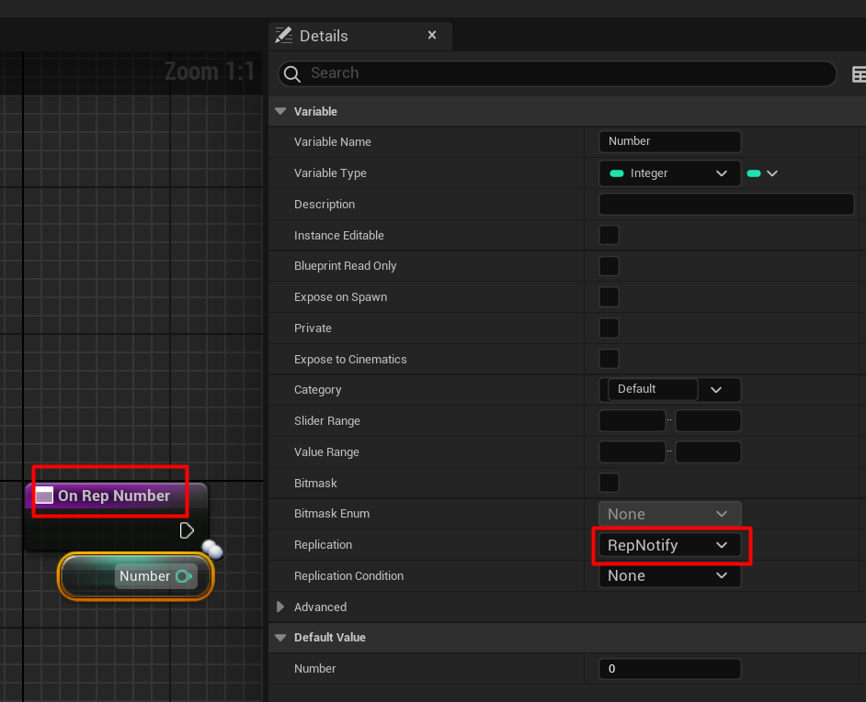
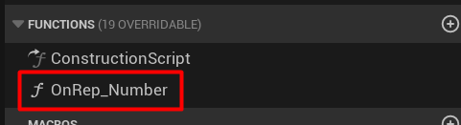
RepNotify Property
In Blueprint, verrà creata automaticamente una funzione con il nome della variabile preceduto da “OnRep_”. Questa funziona verrà chiamata automaticamente su tutti i Client (incluso l’Host) nel momento in cui il valore di quella variabile viene replicato.

Slide 19
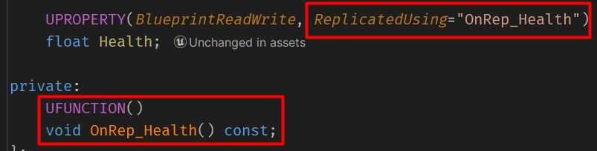
RepNotify Property
In C++ il processo e’ manuale e bisogna usare lo Specifier “ReplicatedUsing” seguito dal nome della funzione che dovrà essere chiamata quando la variabile sarà replicata. La Naming Convention vuole che anche in C++ le funzioni create, per essere usate come RepNotify, seguano la sintassi “OnRep_” seguito dal nome della variabile associata.

Slide 20
RepNotify Property
Tuttavia, c’e’ una differenza ESTREMAMENTE importante fra Blueprint e C++. Mentre in Blueprint le funzioni RepNotify vengono eseguite sia sui Client che sul Server, in C++ invece vengono eseguite SOLO sui Client. Perché in C++ funziona così?
Il Server sa già subito che ha cambiato il valore
Non ha bisogno di “notificarsi da solo”
I Client invece ricevono il cambiamento con ritardo, quindi hanno bisogno di OnRep
Lato blueprint, la chiamata OnRep_ viene fatta automaticamente per semplificare i flussi.
Ma quindi cosa succede se sono in un'architettura Client-Host dove un client è anche il server?

Slide 21
RepNotify Property
Tuttavia, c’e’ una differenza ESTREMAMENTE importante fra Blueprint e C++. Mentre in Blueprint le funzioni RepNotify vengono eseguite sia sui Client che sul Server, in C++ invece vengono eseguite SOLO sui Client. Perché in C++ funziona così?
Il Server sa già subito che ha cambiato il valore
Non ha bisogno di “notificarsi da solo”
I Client invece ricevono il cambiamento con ritardo, quindi hanno bisogno di OnRep
Lato blueprint, la chiamata OnRep_ viene fatta automaticamente per semplificare i flussi.
Ma quindi cosa succede se sono in un'architettura Client-Host dove un client è anche il server?

Slide 22
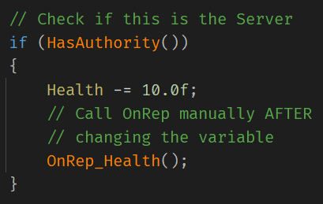
RepNotify Property
Nel modello Client-Host (Listen Server), il giocatore che è anche Server non riceve questa chiamata automaticamente, perché per il Server il valore viene aggiornato localmente e non “replicato”.
Risultato, il Client-Host non esegue la stessa logica degli altri Client.
Soluzione, chiamare manualmente OnRep dopo la modifica della variabile sul Server.

Slide 23
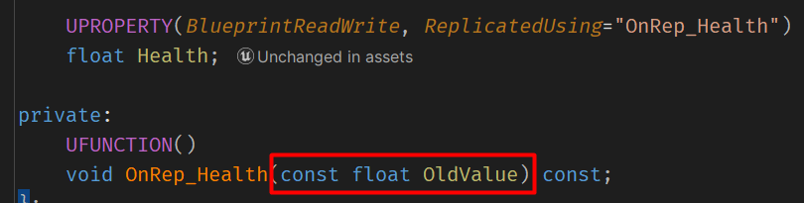
RepNotify Property
Inoltre, C++ offre un vantaggio che i Blueprint non hanno. Se dichiariamo un parametro dello stesso tipo della variabile al quale la funzione RepNotify e’ associata, quel parametro rappresenta il valore che quella variabile aveva PRIMA della replicazione. Questo puo’ rivelarsi estremamente utile e ci permette di evitare, in alcune circostanze, di avere una variabile replicata che esiste solo per conservare il vecchio valore.

Slide 24
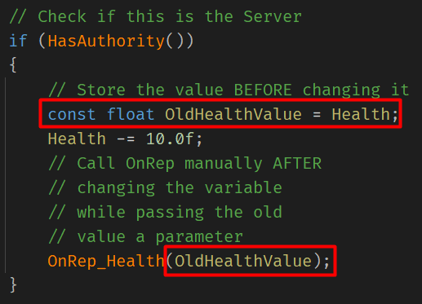
RepNotify Property
Questo richiede una piccola accortezza da parte del programmatore. Da adesso in poi, prima di cambiare il valore della variabile, bisogna copiare il vecchio valore in una variabile locale, modificare la variabile replicata e poi chiamare “OnRep” passando la copia del vecchio valore come parametro.

Slide 25
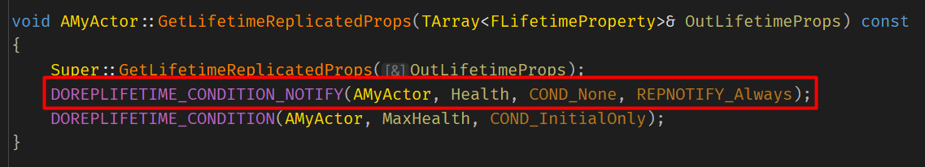
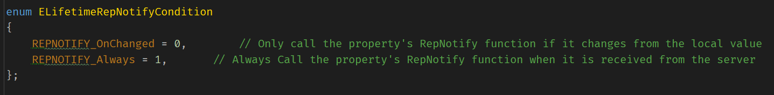
RepNotify Property
Di norma, sia in Blueprint che in C++, le funzioni RepNotify vengono chiamate quando il valore della variabile CAMBIA. Tuttavia, in C++, abbiamo a disposizione la possibilità di cambiare questo comportamento. In alcune circostanze (ex. sync sicuro dopo eventi come respawn e reset), vogliamo che la funzione venga chiamata anche se il valore non cambia, e in questo caso possiamo usare “DOREPLIFETIME_CONDITION_NOTIFY” per farlo.

Slide 26
Comparazione
È cruciale capire bene come funziona la replicazione ed evitare di cadere in alcuni tranelli, specialmente la comparazione. Quando il server esegue il controllo, si preoccupa di vedere se il contenuto della variabile stessa e’ diverso dalla sua shadow copy. Questo significa che se abbiamo un puntatore ad un oggetto e lo stato interno di quest’ oggetto viene modificato, il server NON considera questo come un cambiamento rispetto alla shadow copy.
Variabili semplici → Il server controlla il valore della variabile e se c'è qualcosa di diverso, la variabile va replicata.
Struct → Il server controlla tutte le variabili al suo interno e se anche solo una è stata modificata, allora lo struct va replicata.

Slide 27
Comparazione
Che succede invece nel caso in cui dobbiamo comparare dei puntatori? È importante ricordarsi che lo stato interno dell’oggetto a cui puntiamo non viene tenuto in considerazione.
Esempio:
Prendiamo un Actor e un puntatore ad un oggetto di tipo Actor che comincia come nullptr.
L’Actor contiene una FString per il nome e un float.
Il Server assegna a questo puntatore l’Actor.
Siccome la shadow copy era nullptr mentre ora invece non lo e’ piu’, il Server sa che deve replicare questa variabile.
Cambiamo il nome dell’ Actor (FString).
Questa cosa non modifica il puntatore ad Actor, ma l’oggetto Actor. Siccome l’indirizzo di memoria rimane invariato dalla shadow copy, non c’e’ bisogno di replicare la variabile e quindi nessun OnRep verrà chiamato di conseguenza.

Slide 28
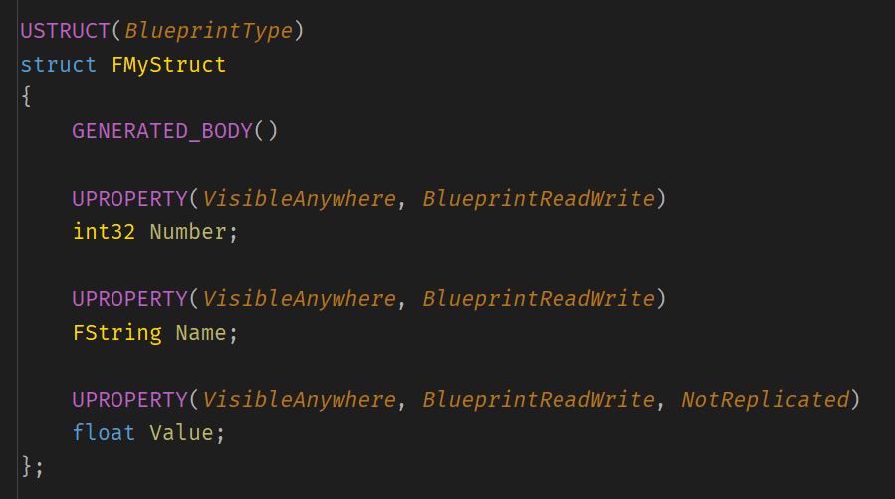
Comparazione
Per leUSTRUCT, Unreal prevede che quando un qualunque valore all’interno dello USTRUCT viene modificato, l’intero USTRUCT viene replicato.
Unreal non tiene traccia dei singoli membri dello USTRUCT, ma confronta uno snapshot di memoria dell'intera struttura per rilevare eventuali modifiche.
E’ possibile escludere totalmente dal processo di replicazione alcune proprietà grazie alla UPROPERTY “NotReplicated”.

Slide 29
RPC
Le Remote Procedure Calls (RPC) sono funzioni chiamate localmente che vengono eseguite in remoto su una o più macchine connesse.
Le RPC permettono al Client e al Server di inviarsi richieste a vicenda.
Le RPC sono chiamate di funzione unidirezionali, e in quanto tali non possono specificare un valore di ritorno (sono sempre void).
Il caso d'uso principale degli RPC è l'esecuzione di eventi di gioco inaffidabili che sono transitori o di natura cosmetica.
Questo però non deve scoraggiare l’uso degli RPC per situazione di gioco importanti se si prendono le dovute precauzioni.
La loro funzione principale e’ quella di eseguire logiche ad alta priorità che devono essere eseguite velocemente in momenti specifici.

Slide 30
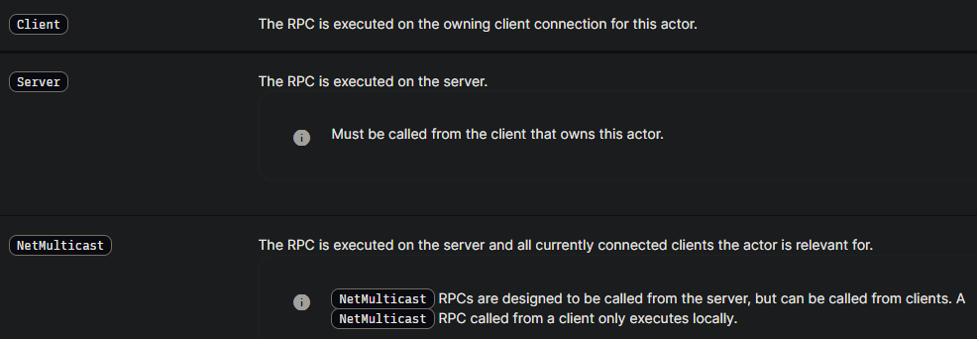
RPC

Slide 31
RPC
È necessario soddisfare alcuni requisiti affinché gli RPC siano funzionanti.
Devono essere chiamati su Actor o su un SubObject replicato (ad esempio un Component), che devono essere ovviamente replicati
Se l'RPC viene chiamato dal Server per essere eseguito su un Client, solo il Client che possiede quell'Actor eseguirà la funzione
Se l'RPC viene chiamato da un Client per essere eseguito sul Server, il Client deve possedere l’Actor su cui viene chiamato l'RPC
Le RPC Multicast rappresentano un'eccezione:
Se vengono chiamati dal Server, il Server li eseguirà localmente, oltre che su tutti i Client attualmente connessi, che hanno un'istanza di quell'Actor rilevante
Se vengono chiamati dai Client, un Multicast verrà eseguito solo localmente e non verrà eseguito sul server o su altri Client
Una funzione Multicast non verrà replicata più di due volte nel periodo di aggiornamento della rete di un determinato Actor.

Slide 32
RPC
Le RPC sono degli eventi.
La naming convention vuole che si preceda il tipo di RPC prima del nome separato con un underscore.
Possono accettare parametri, ma non possono avere valori di ritorno, poiché sono unilaterali ed eseguiti su un’altra istanza di gioco su un’altra macchina.
Possono essere
Reliable (ex .danni, loot oggetti, eventi core, ecc…)
Il messaggio arriva sempre a destinazione.
Se viene perso, Unreal lo ritrasmette automaticamente.
Mantiene anche l’ordine corretto di esecuzione.
Più lento e costoso in rete.
Unreliable (ex. aggiornamenti frequenti come location, effetti visivi, ecc…)
Il messaggio può perdersi senza essere reinviato.
Non garantisce l’ordine.
È più veloce e leggero.

Slide 33
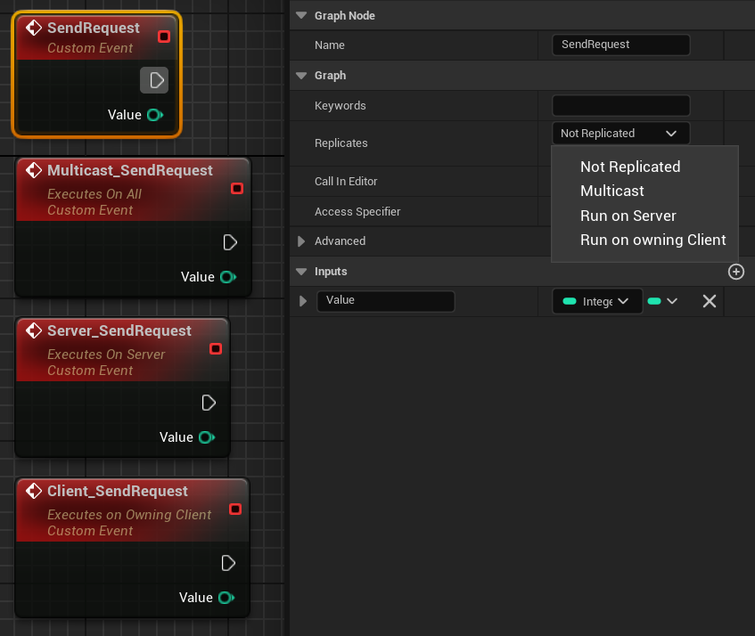
RPC

Slide 34
RPC
In C++ possiamo usare gli Specifier “Server”, “Client” e “NetMulticast” per definire il tipo di RPC e “Reliable” o “Unreliable”. Anche C++ segue la naming convention che usiamo in Blueprint, tuttavia c’e’ un dettaglio importante da tenere a mente.
Quando DICHIARIAMO la funzione, mettiamo il tipo di RPC seguito da underscore e il nome della funzione.
Quando la DEFINIAMO, seguiamo la stessa regola ma alla fine dobbiamo include “_Implementation”.
Quando invece vogliamo INVOCARE la funzione, la chiamiamo con il nome SENZA “_Implementation”.
Gli RPC Multicast non dovrebbero essere usati per gestire l’aggiornamento di stato di valori importanti.

Slide 35
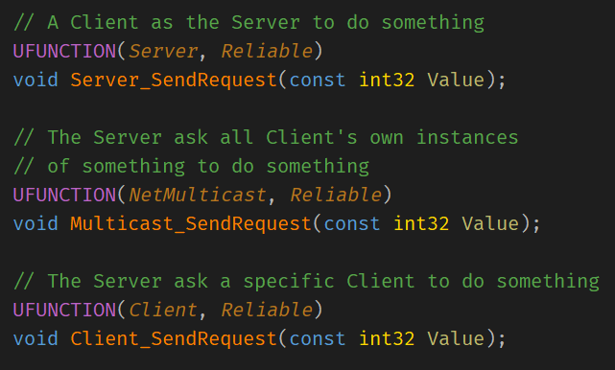

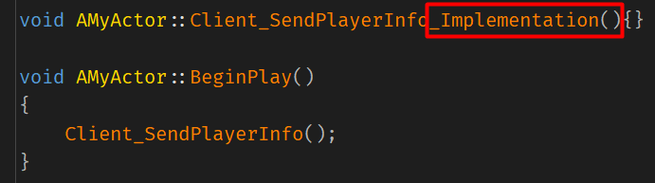
RPC

Slide 36
RPC - Client
Un Client RPC è una funzione chiamata dal server verso uno specifico Client, con l'obiettivo di eseguire del codice solo su quel Client.
È usata per inviare informazioni personalizzate a un Client, come ad esempio mostrare un messaggio UI solo per quel giocatore oppure avvisare il Client che qualcosa è accaduto sul Server (es. cambiamento di stato, feedback sonoro, ecc.).
L’attore deve essere relevant per il Client target poiché se il Client non "vede" (network relevance) quell’attore, non riceverà la chiamata.
Esegue Client RPC su un Actor specifico
Server
Server
Server
1
2
1
2
1
2
Trova copia remota nel client
Esegue logica locale
1
2
1
2
1
2
1
2
1
2
1
2
1
2
1
2
1

Slide 37
RPC - Server
Un Server RPC è una funzione chiamata dal client verso il server, con l’obiettivo di far eseguire del codice solo sul server.
Questo permette ai Client di influenzare l’istanza del mondo di gioco sul Server.
Solo il Client che è Owner dell’attore può chiamare un Server RPC.
Server
Server
Server
1
2
1
2
1
2
Trova la copia remota sul Server
Esegue Server RPC su un Actor specifico
Esegue logica localmente sul Server
1
2
1
2
1
2
1
2
1
2
1
2
1
2
1
2
1
2

Slide 38
RPC - Multicast
Un Multicast RPC è una funzione chiamata dal Server, che viene eseguita su tutti i Client con una copia replicata dell’attore su cui è stata invocata.
Viene utilizzato per eseguire della logica localmente su tutti, sia Server che Client.
E’ usato principalmente per effetti cosmetici o eventi che non hanno impatti concreti sullo stato del mondo.
E’ sconsigliato l’uso dei Multicast RPC per logica di gameplay critica (es. danni): e’ sempre preferibile logica deterministica sul server e replica delle variabili.
L’attore deve essere relevant per i Client target: se un Client non "vede" (network relevance) quell’attore, non riceverà la chiamata.
Esegue Multicast RPC su un Actor specifico
Server
Server
Server
1
2
1
2
1
2
Trova tutte le copie remote e quella sul Server
Esegue logica localmente su tutte le istanze
1
2
1
2
1
2
1
2
1
2
1
2
1
2
1
2
1

Slide 39
Validation
In C++ possiamo eseguire un processo chiamato Validation.
Questa funzionalità è esclusiva di C++ e non è possibile usarla in Blueprint.
Se fra gli Specifier dell’RPC mettiamo “WithValidation”, possiamo creare una funzione con lo stesso nome della funzione (incluso il tipo dell’ RPC) seguito da “_Validation”.
Questa funzione verrà chiamata ogni volta che verrà chiamato l’RPC e al suo interno potremo fare dei controlli sulla validità degli input forniti dal Client.
Se gli input non risultassero validi per il Server, il Client verrà automaticamente disconnesso dalla sessione.
Possiamo considerare la Validation come una prima linea di difesa contro i cheat. Attualmente funziona solo per i Server RPC (RPC inviati da un Client).

Slide 40

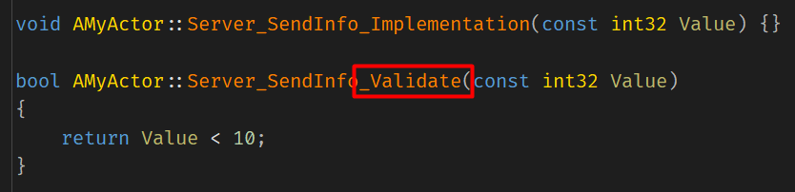
Validation

Slide 41
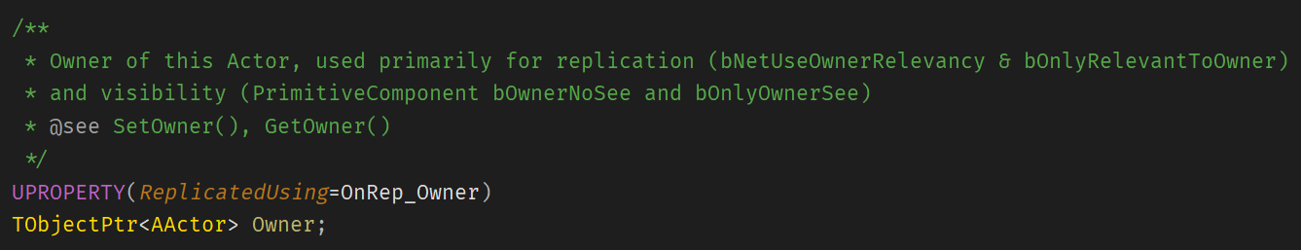
OwnerShip
Il concetto di Ownership e’ particolarmente importante per il Network Framework.
Permette al Framework di risalire alla connessione associata ad un particolare giocatore ed e’ rilevante nel momento in cui un Client ha bisogno di inviare richieste al Server o riceverle.
Perche’ e’ importante?
Le RPC devono determinare quale Client eseguirà una RPC Run-On-Client
Replica dell'Actor e Rilevanza della connessione
Condizioni di replica della proprietà dell'Actor quando è coinvolto l’Owner.

Slide 42
Authority, Local & Remote Role
Local e Remote Role sono due proprieta’ dell’ Actor.
Vengono utilizzate per
Filtrare gli Actor
È possibile determinare se si stà osservando un’istanza che si trova lato Server o lato Client
È possibile determinare se si stà osservando un Actor controllato da noi o da un Client remoto.
Esistono alcune funzioni e nodi che ci aiutano a svolgere questi controlli piu’ facilmente, il più noto dei quali è “HasAuthority”.

Slide 43
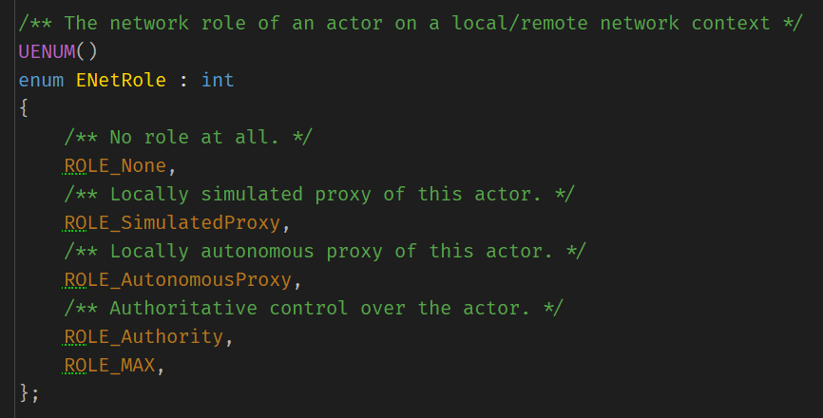
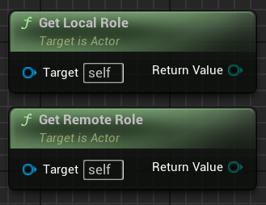
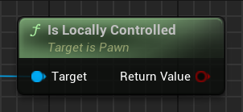

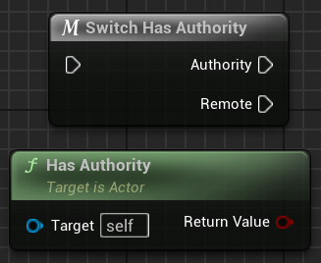
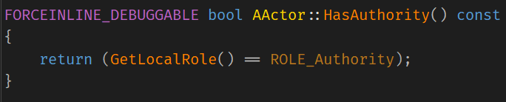

Authority, Local & Remote Role

Slide 44
Authority, Local & Remote Role
Per quanto riguarda il concetto di Authority, bisogna fare un’osservazione importante.
Se siamo il Server, il Server ha SEMPRE Authority su qualunque cosea, tranne oggetti spawnati lato Client (che quindi non esistono per il Server).
In quel caso, se controlliamo l’Authority, vedremo che la avrà la sessione del Client che ha spawnato quell’oggetto e non il Server.
Avere authority non significa essere il server!
ENetRole | Descrizione
ROLE_None | Nessun ruolo.
ROLE_Authority | Questa istanza dell’Engine è il Server o l’istanza che ha Authority su l’Actor che stiamo processando.
ROLE_SimulatedProxy | Questa istanza dell'Engine è uno dei Client e questo oggetto non è controllato da un essere umano seduto di fronte a questo computer ma potrebbe essere controllato da un altro essere umano seduto di fronte a un altro computer come Client remoto.
ROLE_AutonomousProxy | Questa istanza dell’Engine è uno dei Client e questo oggetto è controllato dall’essere umano seduto davanti a questo computer.

Slide 45
Network Relevancy
La Network Relevancy è il sistema che decide quali Actors devono essere replicati a ciascun client.
Il server non manda tutto a tutti, ma solo ciò che è rilevante per ogni giocatore.
Il Server performa un controllo regolare, non ad ogni Tick, per determinare cosa e’ rilevante per un Client e cosa no.
Alcune classi hanno una Relevancy predefinita per scelta di design.
L’Ownership gioca un ruolo molto importante.
Se un Actor e’ Owner di un altro Actor, quest’ultimo sarà sempre Relevant per il primo.
Un Actor impostato come bHidden = true e con le collisioni disabilitate per il suo Root Component, verra’ automaticamente classificato come un Actor irrilevante per qualunque Client e non sara’ Replicato.
Se nessuno dei check e’ impostato, la Relevancy viene determinata esclusivamente in base alla distanza dal Client.

Slide 46
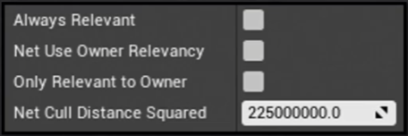
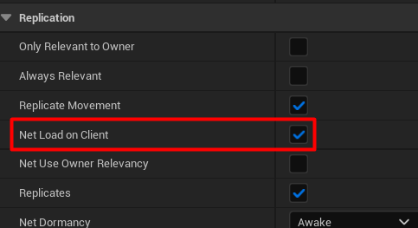
Network Relevancy
Classe | Default Relevancy
AGameState | Always Relevant
APlayerState | Always Relevant
APlayerController | Only Relevant to Owner
AActor | Distance based relevancy

Slide 47

Network Relevancy
Player B
Player A
Porta viene aperta

Slide 48
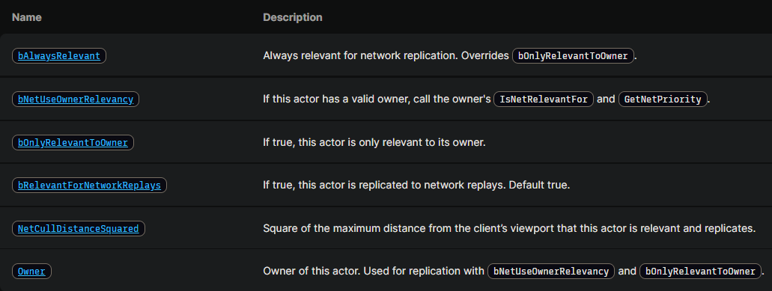
Network Relevancy
E’ importante capire una cosa: la Relevancy non e’ un modo per nascondere le cose ai Client o renderle visibili sono ad alcuni.
Si tratta di sistema di ottimizzazioni dei dati di rete e per il Server che determina cosa ha senso replicare per un Client specifico in base a dei valori che determinano se qualcosa e’ rilevante oppure no.

Slide 49
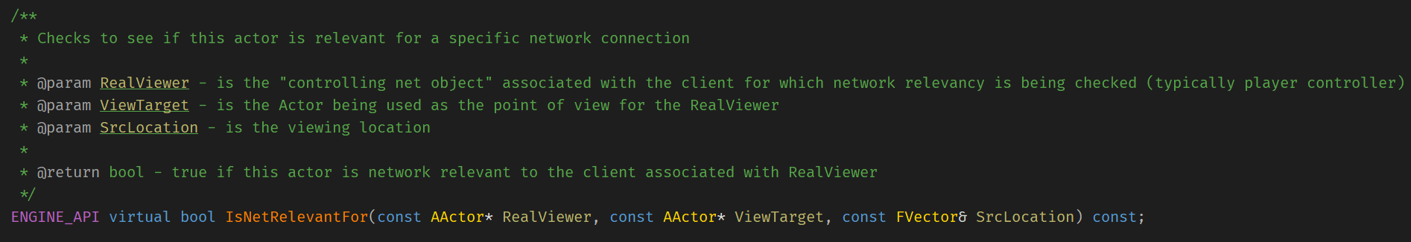
Network Relevancy
Ogni Actor ha la possibilita’ di fare l’override della funzione “IsNetRelevantFor()”. Questa funzione viene chiamata regolarmente su ogni Replicated Actor dal Server per controllare se l’Actor e’ Relevant per la connessione corrente.

Slide 50
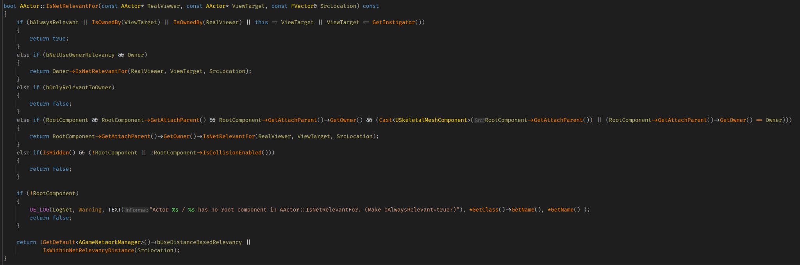
Network Relevancy

Slide 51
Network Dormancy
La Network Dormancy e’ una caratteristica degli AActor ed è una delle ottimizzazioni del Server di maggiore impatto che un progetto multiplayer può apportare, guadagnando potenzialmente millisecondi di tempo della CPU del Server per frame, soprattutto se il progetto ha un gran numero di Actor replicati che non cambiano spesso.
Durante un aggiornamento di rete, il NetDriver raccoglie un elenco di tutti gli Actor replicati rilevanti per una connessione, quindi esegue un'iterazione su questi Actor e sulle loro proprietà per determinare cosa è cambiato e cosa dovrebbe essere inviato al Client.
La Dormancy della rete di un Actor controlla se quest’ultimo viene aggiunto all'elenco degli Actor raccolti dalla connessione.
Gli Actor dormienti non vengono aggiunti all'elenco mentre gli Actor svegli (non dormienti) vengono aggiunti all'elenco.
L'iterazione sugli Actor e sulle loro proprietà può essere costosa, soprattutto per progetti con un numero elevato di Actor replicati. Di conseguenza, l'utilizzo efficace della Dormancy della rete per filtrare gli Actor dall'elenco considerato per la replica può rappresentare un'ottimizzazione vitale per i progetti multiplayer.
Di default, la Network Dormancy degli Actor e’ “Awake”.

Slide 52
Network Dormancy
Network Dormancy State | Descrizione
DORM_Never | Questo Actor non e’ mai inattivo.
DORM_Awake | Questo Actor e’ attivo ed è considerato per la replicazione.
DORM_DormantPartial | Questo Actor è inattivo su alcune connessioni, ma non su tutte. Utilizza AActor::GetNetDormancy per determinare per quali connessioni l'Actor è inattivo. Non è consigliabile utilizzarla. Si prevede che sara’ deprecata.
DORM_Initial | Questo Actor è inizialmente inattivo su tutte le connessioni. Dovrebbe essere utilizzato solo dagli Actor inizialmente posizionati sulla mappa e nessun oggetto dovrebbe essere impostato su questa opzione a Runtime.
DORM_DormantAll | Questo Actor è inattivo su tutte le connessioni.

Slide 53
Network Dormancy
Usare la Network Dormancy e’ semplice
Nel costruttore di un Actor, impostiamo la Network Dormancy di default.
Prima di modificare un parametro replicato dell’Actor, svegliamo l’Actor usando il metodo piu’ adatto alla nostra situazione. Possiamo impostare su Awake o usare “FlushNetDormancy()” o “ForceNetUpdate()”.
Lo stato dell’Actor sara’ replicato, e a quel punto l’Actor tornera’ a dormire automaticamente. Se abbiamo modificato a mano la Dormancy usando SetNetDormancy(), sta a noi capire quando addormentare l’Actor.
Tuttavia, c’e’ una differenza estremamente importante fra C++ e Blueprint.
Quando in Blueprint settiamo una proprietà replicata, FlushNetDormancy() viene chiamata automaticamente.
Se però stiamo modificando una proprietà replicata su un ActorComponent, non verrà chiamata automaticamente.
In C++ invece, e’ tutto nelle nostre mani.

Slide 54
Network Dormancy
Metodi di risveglio | Descrizione
SetNetDormancy() | Utile per quando abbiamo dei valori che devono essere aggiornati per diversi frame, come un ad esempio un oggetto che si muove (per esempio una piattaforma volante che si muove da A a B). Se la Dormancy di default di un Actor e’ “DORM_Initial”, dopo averlo svegliato NON dobbiamo impostarlo di nuovo su “DORM_Initial”, ma su “DORM_DormantAll”.
FlushNetDormancy() | Obbliga l’Actor a replicare almeno un aggiornamento su tutte le connessioni su cui è Relevant senza effettivamente modificare la sua Dormancy. C'è un'eccezione a questo: se chiami FlushNetDormancy() su un Actor che ha la sua Dormancy impostata su “DORM_Initial”, la chiamata a FlushNetDormancy() cambia la dormienza dell'Actor in “DORM_DormantAll”.
ForceNetUpdate() | Chiama internamente “FlushNetDormancy()” e in più garantisce che qualunque sia stata la modifica eseguita, tutti i Client rieceveranno immediatamente la versione aggiornata dell’informazione, a prescindere dall’Update Frequency. Se non c’e’ stata nessuan modifica, nessuna informazione verra’ inviata ai Client. Utile per cambiamenti importanti che tutti i giocatori devono sapere il prima possibile.
Settare direttamente NetDormancy | Quest’opzione va considerata SOLO nel costruttore. Modificare direttamente questo valore a Runtime non esegue delle logiche necessarie allo UNetDrive per essere aggiornato correttamente. Per modificarlo a Runtime, preferire SEMPRE “SetNetDormancy()”, il quale ci assicura di eseguire tutte le logiche necessarie.

Slide 55
Traveling
Il Travelling e’ il processo attraverso il quale ci si sposta fra una Map e l’altra.
Viene utilizzato largamente sia nei giochi Single Player che Multiplayer Online ed e’ un processo distruttivo, ovvero che nulla di quello che esiste nel contesto della Map da cui ci stiamo spostando viene conservato.
Tuttavia, in Multiplayer e’ necessario avere consapevolezza di alcuni funzionamenti per capire come spostare i giocatori correttamente.
Tanto per cominciare, bisogna capire la distinzione fra Non-Seamless Travel e Seamless Travel.

Slide 56


Traveling
Il Non-Seamless Travel e’ un’operazione bloccante, che disconnette i Client dal Server e li fa riconnettere allo stesso Server quando la nuova Map viene caricata.
Non-Seamless Travel
Map A
Map B
Travel Start
Unload Map A
Load Map B
Clients Disconnected
Clients Connected
Clients Reconnected

Slide 57
Traveling
Il Seamless Travel invece e’ un’operazione non bloccante che permette di caricare la Map successiva asincronamente senza disconnettere i Client.
Per farlo pero’ ha bisogno di una Map (meglio se vuota o estremamente leggera) interamente dedicata a tale transizione.
Questo serve ad avere sempre un World disponibile per mantenere le connessioni attive.
Seamless Travel
Map A
Map B
Load Transition Map
Unload Map A
Load
Map B
Transition Map Unloaded
Clients Moved (Still Connected)
Transition Map
Clients Connected
Clients Moved (Still Connected)

Slide 58
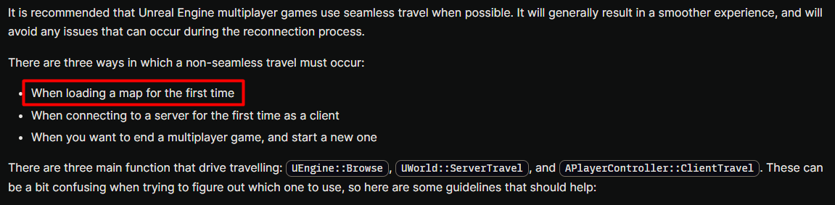
Traveling
Tuttavia, il Seamless Travel non e’ sempre possibile. Ci sono alcune circostanze dove un Non-Seamless Travel e’ obbligatorio.
La documentazione di Unreal Engine ci dice quali sono queste circostanze.
Tuttavia, il primo punto e’ fuorviante: “per la prima volta” non significa ogni volta che carichiamo una Map per la prima volta, ma la prima Map che la connessione carica (in altre parole, la Map che apriamo come Listen-Server/lobby).

Slide 59
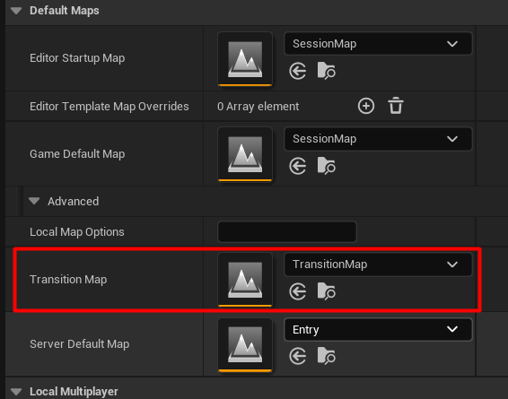


Traveling

Slide 60
Traveling
Classe | Funzione | Descrizione
UGameplayStatics | OpenLevel OpenLevelBySoftObjectPtr | Da usare preferibilmente quando dobbiamo fare un Hard Travel. Alcuni casi comuni in cui possiamo usarlo sono: Quando dobbiamo aprire una Map come Listen-Server Quando dobbiamo spostarci fra una Map e l’altra quando NON siamo connessi ad una sessione Quando vogliamo disconnetterci da una sessione e andare su una Map (per esempio, tornare al Main Menu).
UWorld | ServerTravel | Da usare quando vogliamo eseguire un Travel in qualita’ di Server da una Map ad un’altra. Questo tipo di Travel chiamera’ automaticamente ClientTravel su tutti i Client. E’ ideale per quando vogliamo spostare tutti i giocatori all’interno di una sessione su un’altra Map.
APlayerController | ClientTravel | Normalmente, le uniche istanze dove viene usato sono: Quando un Client vuole unirsi ad una sessione Quando il Server vuole spostare un Client su un’altra Map (disconnettendolo oppure no).

Slide 61
Traveling
Tuttavia, il Seamless Travel non e’ sempre possibile. Ci sono alcune circostanze dove un Non-Seamless Travel e’ obbligatorio.
La documentazione di Unreal Engine ci dice quali sono queste circostanze.
Tuttavia, il primo punto e’ fuorviante: “per la prima volta” non significa ogni volta che carichiamo una Map per la prima volta, ma la prima Map che la connessione carica (in altre parole, la Map che apriamo come Listen-Server/lobby).

Slide 62

Questions
NOW IS THE TIME!

Slide 63


